Slide 1
Элементы комбинаторики. Вероятность события.
Вопросы лекции:
Историческая справка.
Элементы комбинаторики.
Предмет теории вероятностей.
Классическое и статистическое определения вероятности.

Slide 2
Комбинаторика- это область математики, в которой изучаются вопросы о том, сколько различных комбинаций, подчиненных тем или иным условиям, можно составить из элементов, принадлежащих данному множеству.
Комбинаторика возникла в XVI веке.
Одним из первых занялся подсчетом числа различных комбинаций при игре в кости итальянский математик Тарталья.
Теоретическое исследование вопросов комбинаторики предприняли в XVII веке французские математики Блез Паскаль и Ферма.
Дальнейшее развитие комбинаторики связано с именами Я. Бернулли, Г. Лейбница, Л. Эйлера.
Существует 3 вида комбинаций:
размещения, перестановки, сочетания

Slide 3
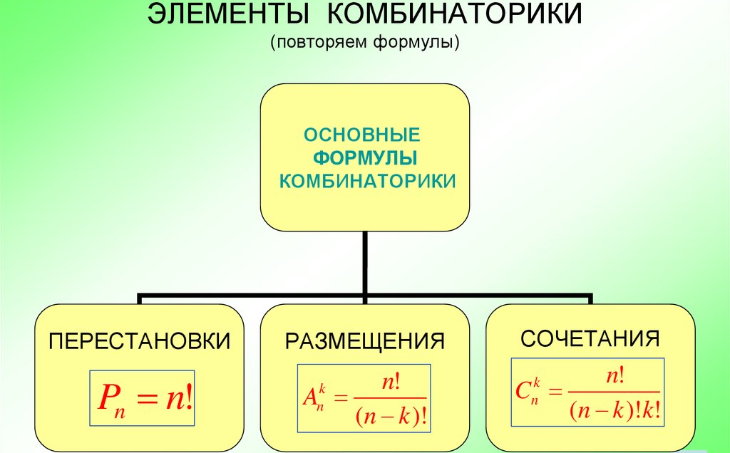

Slide 4

Число РАЗМЕЩЕНИЙ - это число комбинаций из n элементов в каждой комбинации, которые отличаются либо составом элементов, либо порядком их расположения
Тип комбинаций
Без повторений С повторениями
=n(n-1)….(n-k+1)
Число размещений без повторений это когда каждый элемент в комбинации используется один раз
Когда любой элемент может быть использован в комбинации многократно
n!= 1*2*3*…..n (включительно)
0!=1
3! = 1*2*3=6

Slide 5
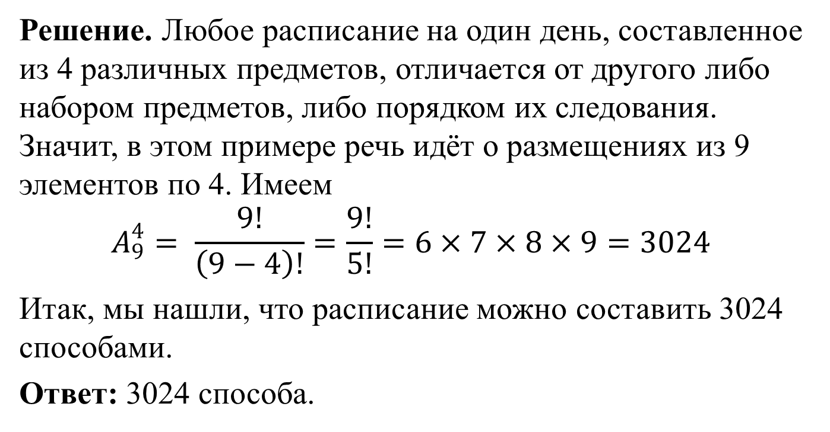
Пример. Учащиеся 2 класса изучают 9 предметов. Сколькими способами можно составить расписание на один день, чтобы в нём было 4 различных предмета?

Slide 6

Перестановки
Р_{n} – это различные комбинации, которые состоят из n элементов и отличаются друг от друга порядком расположения элементов
Р_{n} =n!

Slide 7
Пример. Сколькими способами можно расставить 8 участниц финального забега на восьми беговых дорожках?
Решение. Число способов равно числу перестановок из 8 элементов. По формуле находим, что
P₈=1 × 2 × 3 × 4 × 5 × 6 × 7 × 8=40320
Значит, существует 40320 способов расстановки участниц забега на восьми беговых дорожках.
Ответ: 40320 способов.

Slide 8


Сочетания
Число сочетаний равно числу комбинаций из n элементов в каждой комбинации, которые отличаются друг от друга только составом элементов
Тип комбинаций сочетаний
Без повторений С повторениями
Когда каждый из n штук элементов используется в комбинации только один раз
Когда каждый элемент в комбинации может использоваться многократно

Slide 9
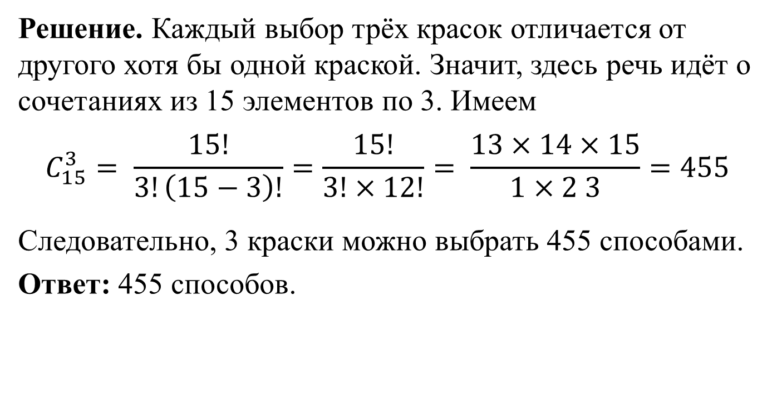
Пример. Из набора, состоящего из 15 красок, надо выбрать 3 краски для окрашивания шкатулки. Сколькими способами можно сделать этот выбор?

Slide 10
Предмет теории вероятности
Наблюдаемые нами явления (события) можно разделить на 3 вида: достоверные, невозможные и случайные.
Достоверным называется событие, которое обязательно произойдет, если будет осуществлена определенная совокупность условий S.
Невозможным называется событие, которое заведомо не произойдет, если будет осуществлена совокупность условий S.
Случайным называют событие, которое при осуществлении совокупности условий S может либо произойти, либо не произойти.
Предметом теории вероятностей является изучение вероятностных закономерностей массовых однородных случайных событий. Знание закономерностей, которым подчиняются массовые случайные события, позволяет предвидеть, как эти события будут протекать

Slide 11
Применение теории вероятности
в теории надежности,
теории массового обслуживания,
теории стрельбы,
теории автоматического управления,
во многих теоретических и прикладных науках.
Теория вероятностей служит также для обоснования математической и прикладной статистики, которая в свою очередь используется при планировании и организации производства.

Slide 12
Основные понятия теории вероятностей
Выше событие названо случайным, если при осуществлении определенной совокупности условий S оно может либо произойти, либо не произойти. В дальнейшем, вместо того чтобы говорить «совокупность условий S осуществлена», будем говорить кратко: «произведено испытание». Таким образом, событие будет рассматриваться как результат испытания.
Пример 1. В урне имеются цветные шары. Из урны наудачу берут один шар. Извлечение шара из урны есть испытание. Появление шара определенного цвета - событие.
События называют несовместными, если появление одного из них исключает появление других событий в одном и том же испытании.
Пример 2. Из ящика с деталями наудачу извлечена деталь. Появление стандартной детали исключает появление нестандартной детали. События «появилась стандартная деталь» и «появилась нестандартная деталь» - несовместные.
Пример 3. Брошена монета. Появление «орла» исключает появление «решки». События «появился орел» и «появилась решка» — несовместные.

Slide 13
Несколько событий образуют полную группу, если в результате испытания появится хотя бы одно из них.
Частное, если события, образующие полную группу, попарно несовместны, то в результате испытания появится одно и только одно из этих событий.
Пример 4. Приобретены два билета денежно-вещевой лотереи. Обязательно произойдет одно и только одно из следующих событий: «выигрыш выпал на первый билет и не выпал на второй», «выигрыш не выпал на первый билет и выпал на второй», «выигрыш выпал на оба билета», «на оба билета выигрыш не выпал». Эти события образуют полную группу попарно несовместных событий.
Пример 5. Стрелок произвел выстрел по цели. Обязательно произойдет одно из следующих двух событий: попадание, промах. Эти два несовместных события образуют полную группу.

Slide 14
События называют равновозможными, если есть основания считать, что ни одно из них не является более возможным, чем другое.
Пример 6. Появление «орла» и появление «решки» при бросании монеты - равновозможные события. Действительно, предполагается, что монета изготовлена из однородного материала, имеет правильную цилиндрическую форму, и наличие чеканки не оказывает влияния на выпадение той или иной стороны монеты.
Пример 7. Появление того или иного числа очков на брошенной игральной кости - равновозможные события. Действительно, предполагается, что игральная кость изготовлена из однородного материала, имеет форму правильного многогранника, и наличие очков не оказывает влияния на выпадение любой грани.

Slide 15
Классическое и статистическое, геометрическое определения вероятности
Вероятность - одно из основных понятий теории вероятностей.
Рассмотрим пример. Пусть в урне содержится 6 одинаковых, тщательно перемешанных шаров, причем 2 из них — красные, 3 - синие и 1 - белый. Очевидно, возможность вынуть наудачу из урны цветной (т. е. красный или синий) шар больше, чем возможность извлечь белый шар. Можно ли охарактеризовать эту возможность числом? Оказывается, можно. Это число и называют вероятностью события (появления цветного шара). Таким образом, вероятность есть число, характеризующее степень возможности появления события.

Slide 16
Поставим перед собой задачу дать количественную оценку возможности того, что взятый наудачу шар цветной. Появление цветного шара будем рассматривать в качестве события А. Каждый из возможных результатов испытания, (испытание состоит в извлечении шара из урны) назовем элементарным исходом (элементарным событием). Элементарные исходы обозначим через1, 2 , 3 и т. д. В нашем примере возможны следующие 6 элементарных исходов: 1 - появился белый шар; 2 , 3 - появился красный шар; 4 , 5 , 6 - появился синий шар. Легко видеть, что эти исходы образуют полную группу попарно несовместных событий (обязательно появится только один шар) и они равновозможные (шар вынимают наудачу, шары одинаковы и тщательно перемешаны).
Те элементарные исходы, в которых интересующее нас событие наступает, назовем благоприятствующими эму событию. В нашем примере благоприятствуют событию А (появлению цветного шара) следующие 5 исходов: 2 , 3 , 4 , 5 , 6 .

Slide 17
Таким образом, событие А наблюдается, если в испытании наступает один, безразлично какой, из элементарных исходов, благоприятствующих А. Отношение числа благоприятствующих событию А элементарных исходов к их общему числу называют вероятностью события А и обозначают через Р ( А ) . В рассматриваемом примере всего элементарных исходов 6; из них 5 благоприятствуют событию А. Следовательно, вероятность того, что взятый шар окажется цветным, равна Р ( А ) = 5/6. Это число и дает ту количественную оценку степени возможности появления цветного шара, которую хотели найти. Дадим теперь определение вероятности.

Slide 18

Вероятностью события А называют отношение числа благоприятствующих этому событию исходов к общему числу всех равновозможных несовместных элементарных сходов, образующих полную группу.
Итак, вероятность бытия А определяется формулой
где
m - число элементарных исходов, благоприятствующих А;
п - число всех возможных элементарных исходов испытания.
Здесь предполагается, что элементарные исходы несовместны, равновозможные и образуют полную группу.
Из определения вероятности вытекают следующие ее свойства:

Slide 19
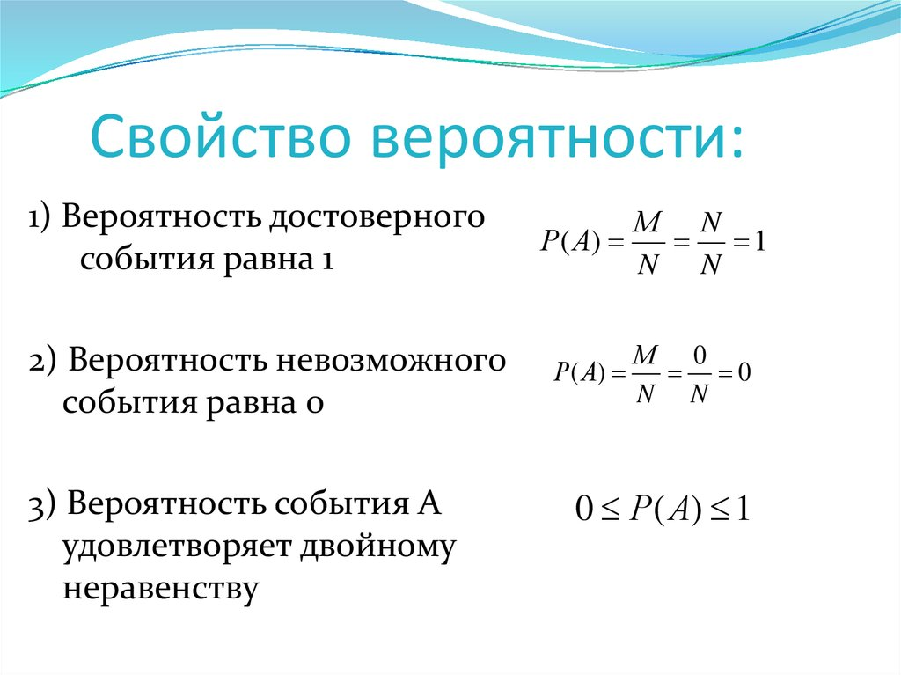

Slide 20
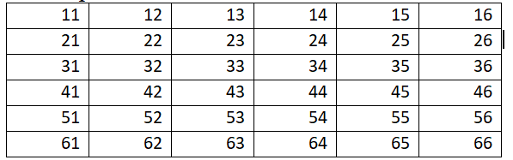
Пример Брошены две игральные кости. Найти вероятности следующих событий:
A –– на обеих костях выпало одинаковое число очков;
B –– сумма числа очков не меньше 11;
C –– число очков на первой кости больше, чем на второй;
D –– сумма очков четная;
E –– сумма числа очков больше трех.
Решение. Число очков, благоприятствующих каждому из названных событий, легко подсчитать, если все возможные исходы опыта перечислить в виде табл. 1. В каждой клетке таблицы первая цифра указывает число очков на первой кости, вторая –– на второй кости.
Если кости симметричны и однородны, то все перечисленные исходы опыта равновозможны.
Тогда P (A) =6 / 36= 1/ 6 (благоприятствуют исходы: 11, 22, 33, 44, 55, 66),
P (B) =3 / 36 =1/12 (благоприятствуют три исхода: 56, 65, 66)
Непосредственный подсчет числа благоприятствующих исходов дает
P (C) =15 / 36= 5 /12,
P (D) =18 / 36 =1/ 2,
P ( E) = 33 / 36 = 11/12.
Ответ. P (A ) =1/ 6, P (B ) =1/ 12, P (C ) =5 /12, P ( D) = 1/ 2, P (E ) =11/12.

Slide 21

Статистическое определение теории вероятности
Статистической вероятностью события А называется относительная
частота (частость) появления этого события в n произведенных
испытаниях, т.е.
где Р( А) - статистическая вероятность события А;
w(A) - относительная частота (частость) события А;
m- число испытаний, в которых появилось событие А;
n- общее число испытаний.
Свойства:
1. Рассматриваемые события должны быть исходами только тех испытаний, которые могут быть воспроизведены неограниченное число раз при одном и том же комплексе условий.
2. События должны обладать так называемой статистической устойчивостью, или устойчивостью относительных частот.
3. Число испытаний, в результате которых появляется событие А, должно быть достаточно велико, ибо только в этом случае можно считать вероятность события Р(А) приближенно равной ее относительной частоте.

Slide 22
Теория вероятностей изучает лишь такие события, в отношении которых имеет смысл не только утверждение об их случайности, но и возможна обьективная оценка относительной частоты их появления. Так, утверждение, что при выполнении определенного комплекса условий S вероятность события равна р, означает не только случайность события А, но и определенную, достаточно близкую к р, долю появлений события А при большом числе испытаний; а значит, выражает определенную объективную (хотя и своеобразную) связь между комплексом условий S и событием А (не зависящую от субъективных суждений о наличии этой связи того или иного лица). И даже просто существование вероятности р (когда само значение р неизвестно) сохраняет качественно суть этого утверждения, выделенную курсивом.
Недостатком статистического определения является неоднозначности статистической вероятности

Slide 23
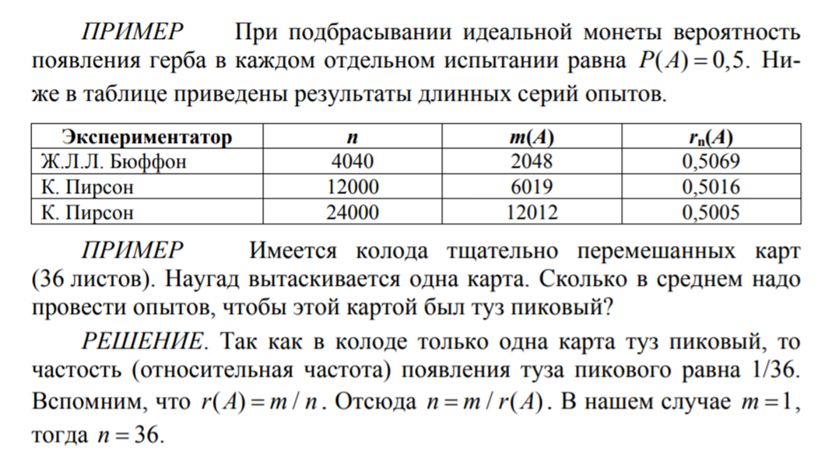

Slide 24

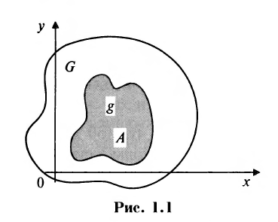
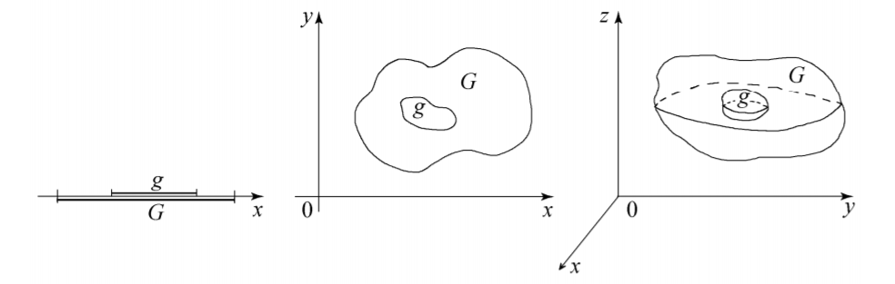
Геометрические вероятности
Пусть, например, плоская фигура g составляет часть плоской фигуры G. На фигуру G наудачу бросается точка. Это означает, что все точки области G «равноправны» в отношении попадания туда брошенной случайной точки. Полагая, что вероятность события А - попадания брошенной точки на фигуру g - пропорциональна площади этой фигуры и не зависит ни от ее расположения относительно G, ни от формы g, найдем
Где S_{g} и S_{G} - соответственно площади областей g и G (рис. 1.1 ).

Slide 25
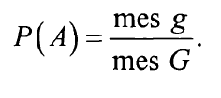
Определение. Геометрической вероятностью события А называется отношение меры области, благоприятствующей появлению события А, к мере всей области, т.е.

Slide 26
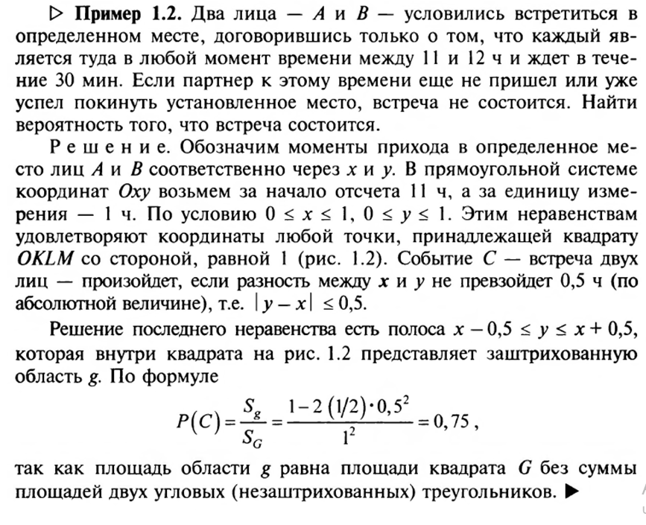

Slide 27
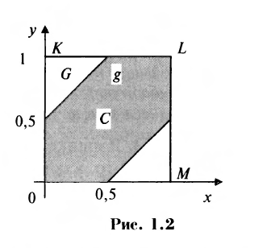

Slide 28
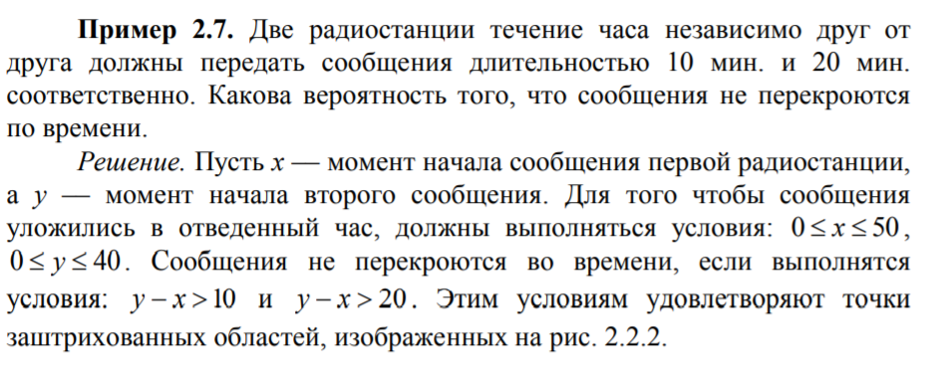

Slide 29
